Slide 1
UE10 - Analyse statistiques Base RH
Groupe 9
DUCHEMANN | Nicolas Pierre
KHAYAT | Luminys
KOUAKOU | Oswald
CHAUZEIX | Sébastien
TOUNKARA | Ibrahim

Slide 2
Structure générale du dataset
Variable | Type Statistique | Nature
Identifiant | Quantitative -> Qualitative * | Discrète
Contrat | Qualitative | Discrète
Genre | Qualitative | Discrète
Manager | Qualitative | Discrète
Niveau hiérarchique | Quantitative -> Qualitative * | Discrète
Âge | Quantitative | Discrète
Ancienneté | Quantitative | Discrète
Taux de temps de travail | Quantitative | Continue
Salaire | Quantitative | Continue
Part variable (Manag.) | Quantitative | Continue
Part variable (Comm.) | Quantitative | Continue
Heures supplémentaires | Quantitative | Continue
Interprétation :
Le fichier contient 556 lignes (observations) et 12 colonnes (variables).
Variables
Qualitatives (chr) : Contrat, Genre, Manager.
Quantitatives (num) : Tout le reste. On note que certaines sont discrètes comme le Niveau hierarchique qui ne prend que des chiffres entiers de 1 à 7 et d'autres continues (comme Salaire ou Taux de temps de travail).
Ci-dessous le tableau détaillé
Il y a 4 valeurs manquantes (NA) dans la colonne Salaire.
Le maximum de l'Identifiant est 571, alors qu'il n'y a que 556 lignes. Il est possible que 15 individus aient été supprimés de la base de données originale.
Une analyse sur les axes suivants serait possible :
Profil démographique : Âge, Genre.
Profil contractuel : Type de contrat, Temps de travail, Ancienneté, Niveau.
Profil financier : Salaire fixe, part variable managériale & commerciale, heures supplémentaires.
*Les variables identifiant, niveau hiérarchique peuvent être considérées comme des catégories et donc traitée comme des variables qualitatives
Notes:
Le dataset est composé de 556 salariés et 12 variables, mêlant variables qualitatives (Contrat, Genre, Statut managérial) et quantitatives (Salaire, Âge, Ancienneté, etc.).
La présence de 4 salaires manquants est marginale et n’affecte pas la robustesse globale des analyses.
La structure permet une analyse démographique, hiérarchique et salariale pertinente.
Certaines variables numériques discrètes (niveau hiérarchique, identifiant) peuvent être traitées comme qualitatives selon le contexte analytique.

Slide 3
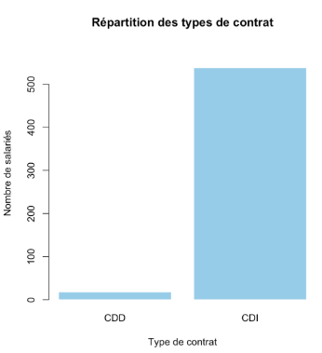
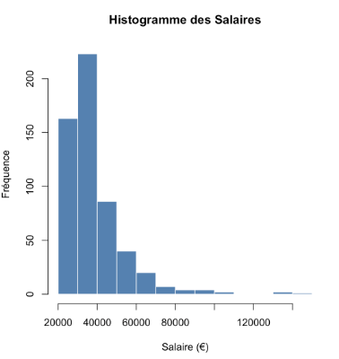
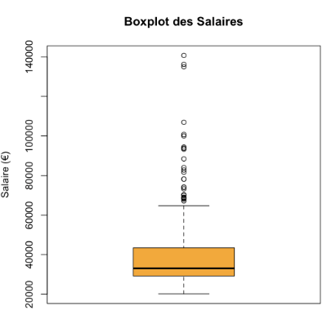
Analyse descriptive des données 1 Variable qualitative
Nous analyserons la variable Contrat
1 Variable quantitative
Nous analyserons la variable Salaire
Interprétation : il y a 538 CDI (96,7%) et 18 CDD (3,3%). Les diagrammes en bâtons illustrent visuellement la forte prédominance des contrats CDI dans cette base RH.
Interprétation :
La moyenne est très supérieure à la médiane, cela confirme la présence de très hauts salaires qui tirent la moyenne vers le haut. Le boxplot le confirme également.
Les salaires s'écartent de la moyenne générale d’environ 15 315 €. Les salaires ne sont pas regroupés autour de la moyenne. Au contraire, ils sont très dispersés.
Notes:
L’entreprise est très largement composée de CDI (96,7 %).
Les CDD sont marginaux, ce qui suggère une politique RH orientée stabilité de l’emploi.
La variable Contrat aura donc peu d’impact discriminant dans les analyses salariales.
La distribution des salaires est fortement asymétrique à droite.
La moyenne est supérieure à la médiane, indiquant la présence de salaires très élevés qui tirent la moyenne vers le haut.
Les salaires sont très dispersés (écart-type élevé), ce qui limite la pertinence de la moyenne comme indicateur central.
Le boxplot confirme la présence d’outliers et une forte hétérogénéité salariale.

Slide 4
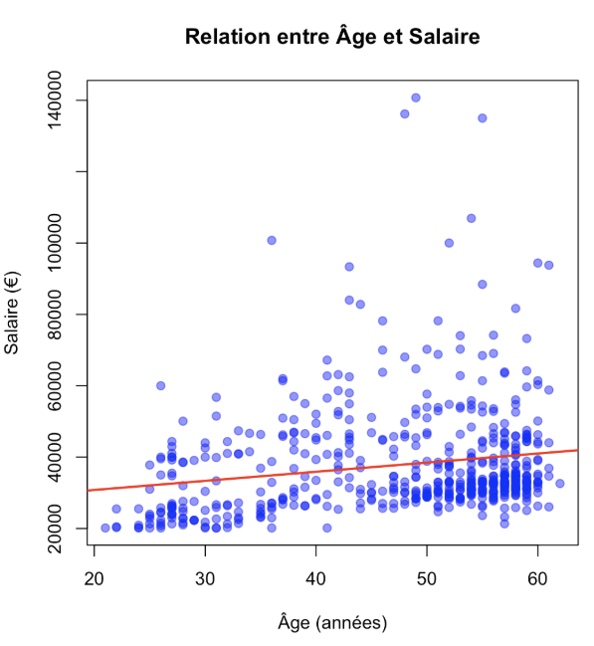
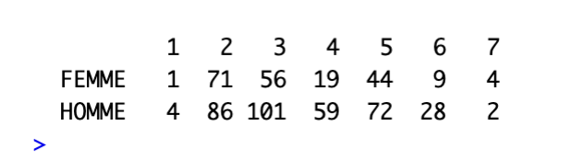
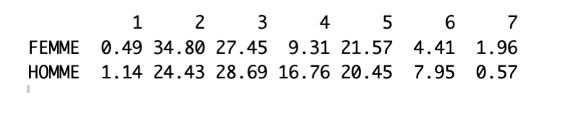
Analyse descriptive des données 2 Variables qualitatives
2 Variables quantitatives
Nous analyserons les variables Age et le Salaire
Nous analyserons les variables Genre et Niveau Hiérarchique
Tableau Tri croisé
Tableau en pourcentage
Interprétation :
Les points sont très dispersés formant un "nuage" large plutôt qu'une ligne droite.
Beaucoup de points concentrés en bas du graphique (entre 20k€ et 40k€) pour toutes les tranches d'âge.
Les quelques points très hauts (salaires > 100k€) se situent plutôt vers la droite (salariés de plus de 50 ans), mais ils sont trop peu nombreux pour créer une tendance forte.
La droite de régression : Elle a une pente légèrement montante, mais elle ne passera pas au milieu de la majorité des points. Cela confirme que le lien existe mais qu'il est "parasité" par une autre variable (niveau hiérarchique ?)
Interprétation :
34,8 % des femmes de l'entreprise sont au Niveau 2, contre seulement 24,4 % des hommes. Les femmes sont surreprésentées dans les niveaux d'exécution ou d'entrée de grille par rapport aux hommes.
Il existe un "décrochage" pour les femmes dans l'accès aux niveaux de management intermédiaire (N4) et de direction (N6)
Niveau 7 : En pourcentage, il y a plus de femmes au Niveau 7 (1,96 %) que d'hommes (0,57 %). Le très haut sommet est paritaire, mais que le “juste en dessous” reste majoritairement masculin.
Notes:
Analyse bivariée qualitative : Genre × Niveau hiérarchique
Les femmes sont surreprésentées dans les niveaux hiérarchiques bas, notamment le niveau 2.
Les hommes sont majoritaires dans les niveaux intermédiaires et supérieurs.
Le sommet de la hiérarchie est quasi paritaire, mais l’accès aux niveaux intermédiaires reste genré.
Cette répartition suggère un effet de plafond intermédiaire plutôt qu’un plafond de verre strict.
Analyse bivariée quantitative : Âge × Salaire
Il n’existe pas de relation linéaire forte entre l’âge et le salaire.
Les salaires élevés sont davantage associés aux âges élevés, mais ils sont trop peu nombreux pour structurer une tendance claire.
La faible pente de la droite de régression indique que l’âge explique peu le salaire, suggérant l’intervention d’une variable intermédiaire (niveau hiérarchique).

Slide 5
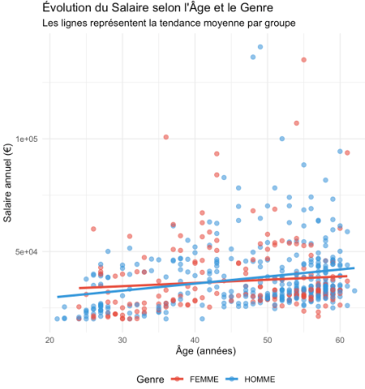
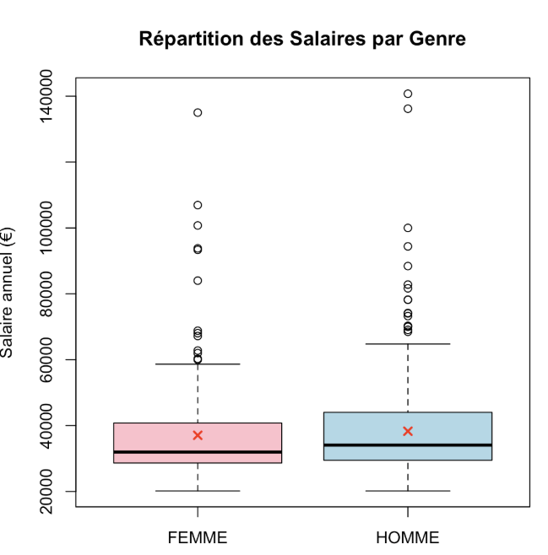
Analyse descriptive des données 2 Variables :1 quanti & 1 quali
3 Variables : 2 quanti & 1 quali
Nous analyserons les variables Genre, l'âge et le Salaire
Nous analyserons les variables Genre et Salaire
Interprétation :
La boîte des Hommes est plus étendue vers le haut, cela confirme que les salaires les plus élevés de l'entreprise sont plutôt détenus par des hommes, ce qui explique la différence de moyenne constatée.
Différence entre la moyenne et la médiane : L'écart de salaire "réel" pour l'employé type est deux fois plus élevé que ce que laisse paraître la moyenne. La moitié des femmes gagne moins de 31 949 €, alors que la moitié des hommes gagne plus de 34 064 €.
Interprétation :
Le graph montre que l’entreprise fonctionne au mérite hiérarchique plutôt qu'à l'ancienneté.
Il semble que la couleur rouge (femme) diminue un peu en fct du salaire.
Notes:
Analyse bivariée : Genre × Salaire (boxplots)
Les salaires masculins présentent une dispersion plus élevée vers le haut, indiquant que les plus hauts salaires sont majoritairement détenus par des hommes.
La médiane des hommes est supérieure à celle des femmes, ce qui traduit un écart pour l’employé “typique” (+6% de mediane)
La différence entre moyenne et médiane montre que la moyenne sous-estime l’inégalité vécue par la majorité des salariés.
Analyse multivariée descriptive : Genre × Âge × Salaire
Le graphique suggère que la progression salariale est davantage liée à la position hiérarchique qu’à l’âge seul.
La proportion de femmes diminue progressivement dans les niveaux de salaire élevés.
Cela renforce l’hypothèse d’un effet structurel plutôt qu’un effet purement individuel ou lié à l’ancienneté.

Slide 6
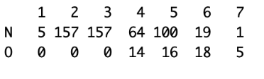
Tests statistiques 2 variables qualitatives : test du Chi2
Nous analyserons les variables Statut managérial et Niveau hiérarchique avec le test de Chi2
H0 (Hypothèse nulle) : Le statut de manager et le niveau hiérarchique sont indépendants.
H1 (Hypothèse alternative) : Il existe une dépendance entre le statut de manager et le niveau hiérarchique.
Tableau de contingence
Interprétation :
La p-value (0.0004998) est très largement inférieure au seuil de 0,05. On rejette l'hypothèse d'indépendance. La relation est significative. Il existe un lien statistique très fort entre le niveau hiérarchique et le statut de manager. Ce n'est pas le fruit du hasard !
L'analyse démontre une segmentation nette de l'organisation : le management est une fonction exclusivement réservée aux cadres de niveaux supérieurs (à partir du niveau 4)
Notes:
Le test du Chi² met en évidence une dépendance statistiquement très significative entre le statut de manager et le niveau hiérarchique (p < 0,001).
Le management est quasi exclusivement accessible à partir des niveaux supérieurs (4+).
La structure organisationnelle est fortement segmentée et non aléatoire.

Slide 7

Tests statistiques 2 variables une qualitative une quantitative: test de Student
Nous analyserons Genre et Salaire avec le T student pour comprendre l’impact du genre sur le salaire moyen:
H0 : Le salaire moyen est identique pour les hommes et les femmes
H1 : Le salaire diffère selon le genre
Vérification des conditions
✓ Mesures indépendantes | ✓ n = 556 > 20 | ✓ Test de Levene : p = 0,8006 > 0,05 (variances homogènes)
Résultats du Test de Student
Moyennes : FEMME = 37 049,54 € | HOMME = 38 289,11 € | Écart = 3,24%
Interprétation :
p-value = 0.3661 > α (0.05)
Non rejet de H0
Le test de Student ne permet pas de rejeter l’hypothèse d’égalité des salaires moyens entre femmes et hommes (p>0.05).
L’écart moyen observé entre les salaires féminins et masculins est de 3.24% ((salaire moyen homme – salaire moyen femme) / salaire moyen homme), il n’est pas statistiquement significatif dans cette analyse globale non conditionnelle.
Notes:
Le test de Student ne met pas en évidence de différence statistiquement significative entre les salaires moyens des femmes et des hommes (p-value = 0,3661 > 0,05).
L’hypothèse d’égalité des moyennes ne peut donc pas être rejetée.
L’écart moyen observé d’environ 3,24 % en faveur des hommes reste faible au regard de la forte dispersion des salaires.
Cette différence n’est pas statistiquement significative dans le cadre d’une analyse globale non conditionnelle.
Les écarts visibles dans les analyses descriptives suggèrent un effet de structure (répartition différenciée des niveaux hiérarchiques) plutôt qu’une inégalité salariale directe à genre égal.

Slide 8
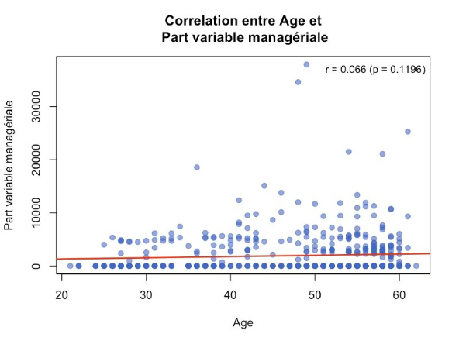
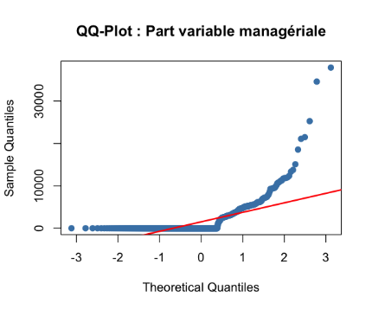
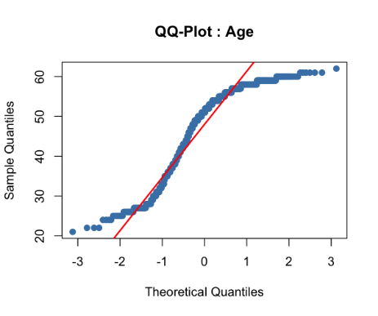
Tests statistiques 2 variables quantitatives : test de corrélation Pearson
Analyse de la relation linéaire entre l'âge des salariés et le montant de leur part variable managériale (n = 556).
Résultats
Conclusion : Les deux tests (p > 0,05) ne permettent pas de rejeter H0. Il n'existe pas de relation statistiquement significative entre l'âge et la part variable managériale. L'âge n'explique que 0,4 % de la variance de cette prime.
Test de Pearson | Test de Spearman
r = 0,066 r² = 0,4 % p = 0,1196 IC 95 % : [-0,017 ; 0,148] | ρ = 0,045 p = 0,2903
Vérification de la normalité (QQ-plots)
Les deux variables s'écartent de la normalité (Shapiro-Wilk p < 0,0001), justifiant le recours au test non paramétrique de Spearman.
Notes:
Aucun lien statistiquement significatif n’est observé entre l’âge et la part variable managériale.
L’âge n’explique qu’une part négligeable de la variance de cette rémunération.
La rémunération variable managériale dépend donc davantage du poste occupé que de l’âge ou de l’ancienneté.

Slide 9
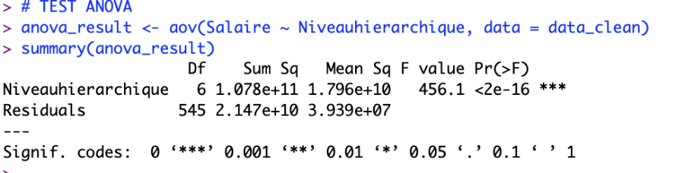
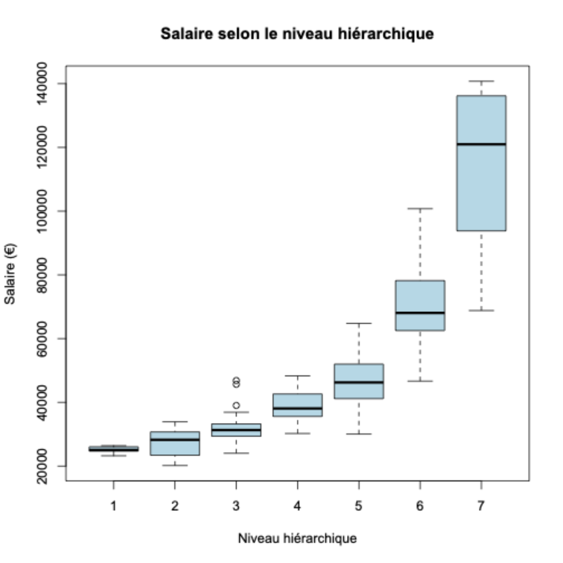
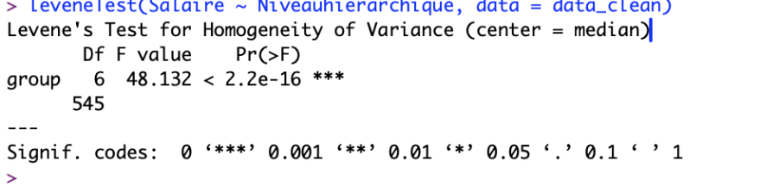
Tests statistiques
2 variables : 1 quantitative & 1 qualitative : Anova
Test ANOVA
Nous analyserons Niveau hiérarchique et Salaire avec le test ANOVA.
L'ANOVA est utilisée lorsqu'il y a au moins 3 groupes pour la variable qualitative. Ici, le niveau hiérarchique comporte 7 niveaux (de 1 à 7).
H0 : Le salaire moyen est identique quel que soit le niveau hiérarchique H1 : Au moins un niveau hiérarchique a un salaire moyen différent
Lors de notre analyse R nous allons d'abord nous assurer que nous pouvons utiliser le test ANOVA :
Les mesures sont indépendantes ? OUI, chaque salarié n'appartient qu'à un seul niveau hiérarchique.
L'échantillon contient plus de 20 entrées ? OUI, il contient 552 observations.
Les variances sont égales ? Nous allons le confirmer avec R avec un test de Levene.
Test de Levene
H0 : Les variances sont égales
Interprétation :
p-value < 2e-16 < α (0.05) → Rejet de H0
Le test ANOVA permet de rejeter l'hypothèse d'égalité des salaires moyens entre les niveaux hiérarchiques (p < 0.001).
Le niveau hiérarchique a un effet très significatif sur le salaire (F = 456.1, p < 0.001).
Le test de Levene met en évidence une différence de variances entre les groupes (p < 0.05). L'hypothèse d'homogénéité des variances n'est pas retenue. Cependant, l'ANOVA reste robuste à cette violation lorsque les effectifs sont grands.
Le graphique confirme visuellement que le salaire augmente avec le niveau hiérarchique.
Notes:
Le niveau hiérarchique a un effet extrêmement significatif sur le salaire (p < 0,001).
Les salaires augmentent clairement avec le niveau hiérarchique.
Malgré une hétérogénéité des variances, l’ANOVA reste robuste compte tenu de la taille de l’échantillon.
Le niveau hiérarchique est le principal déterminant du salaire dans l’entreprise.
Conclusion :
Il n’existe pas de preuve statistique d’un écart salarial moyen direct entre hommes et femmes.
En revanche, il existe une inégalité structurelle liée à la répartition genrée des niveaux hiérarchiques.
L’écart salarial observé est indirect, produit par la structure organisationnelle et non par une discrimination salariale brute à poste équivalent.

